Slide 1
یکی از آیاتی که درباره هوش انسان و قدرت‌های او اشاره دارد، آیه ۳۰ از سوره الرعد است: "فَأَمَّا الَّذِينَ آمَنُوا فَزَادَتْهُمْ هُدًى وَآمَنُوا بِالْقَوْلِ وَمِنْهُمْ مَنْ يَسْتَمِعُونَ إِلَى الْقَوْلِ ۖ فَأَنْظُرْ كَيْفَ يُوصَفُونَ" "پس امّا کسانی که ایمان آورده‌اند، هدایتشان افزونیافت و به کلمه ایمان آوردند؛ و برخی از آنان هستند که به کلمه گوش می‌دهند؛ پس ببین که چگونه توصیف می‌شوند."
این آیه به اهمیت ایمان، هدایت و شناخت در افزایش قدرت و هوش انسان اشاره دارد. انسان با ایمان به کلمه و هدایت الهی، قدرت‌های خود را بیشتر کشف و توسعه می‌دهد و به سمت رشد و پیشرفت حرکت می‌کند.

Slide 2
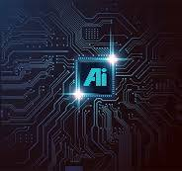
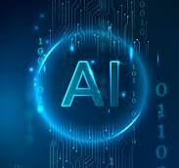
هوش مصنوعی چیست ؟
artificial intelligence
AI

Slide 3
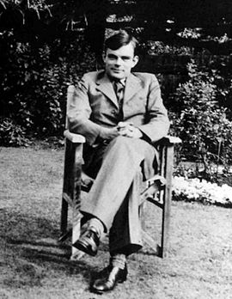
تاریخچه هوش مصنوعی پیش از chat gpt
آلن تورینگ

Slide 4
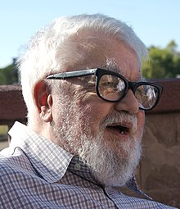
تاریخچه هوش مصنوعی پیش از chat gpt
جان مک‌ کارتی

Slide 5
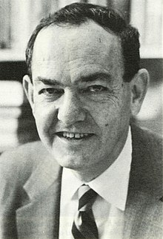
تاریخچه هوش مصنوعی پیش از chat gpt
هربرت سایمون

Slide 6

تعاریف هوش مصنوعی

Slide 7
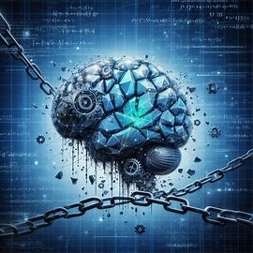
تعاریف هوش مصنوعی

Slide 8
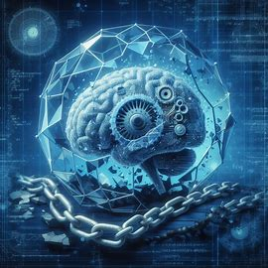
تعاریف هوش مصنوعی

Slide 9
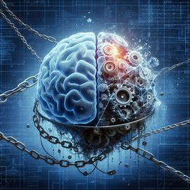
تعاریف هوش مصنوعی

Slide 10
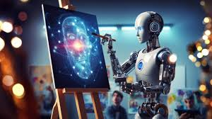
CHAT GPT (OPEN AI)
ChatGPT مخفف عبارت “Chat Generative Pre-trained Transformer”

Slide 11

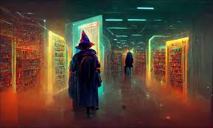

Slide 12

انواع CHAT GPT

Slide 13
DALL·E: این مدل قادر به تولید و ویرایش تصاویر با توجه به پیش‌نمایش زبان طبیعی است Whisper: این مدل قادر به تبدیل صدا به متن است Embeddings: مجموعه‌ای از مدل‌ها که متن را به یک فرم عددی تبدیل می‌کنند Moderation: مدلی که با تنظیم دقیق، قادر به تشخیص متن‌های حساس یا ناامن است مدل‌های دیگر: OpenAI مدل‌های دیگری نیز منتشر کرده است که شامل Point-E، Jukebox و CLIP می‌شوند برای مقایسه قابلیت‌ها، قیمت‌ها و به‌روزرسانی‌های مداوم مدل‌ها، به صفحه‌ی مدل‌ها در مستندات OpenAI مراجعه کنید

Slide 14

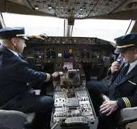
copilot
کمک خلبان

Slide 15
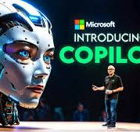
هوش مصنوعی Copilot یک ابزار توسعه‌یافته توسط مایکروسافت است که به کاربران در اکوسیستم محصولات مایکروسافت کمک می‌کند. این دستیار با استفاده از آخرین نسخه از فناوری OpenAI LLM توسعه یافته است و به متخصصان اجازه می‌دهد تا هوش مصنوعی مولد را در جریان کار روزمره‌شان بیاورند.

Slide 16
هوش مصنوعی با پایتون

Slide 17
قطعا! پایتون دارای یک اکوسیستم غنی از کتابخانه ها است که به طور گسترده ای برای وظایف هوش مصنوعی (AI) و یادگیری ماشین (ML) استفاده می شود. در اینجا برخی از بهترین کتابخانه های پایتون برای AI و ML وجود دارد:

Slide 18
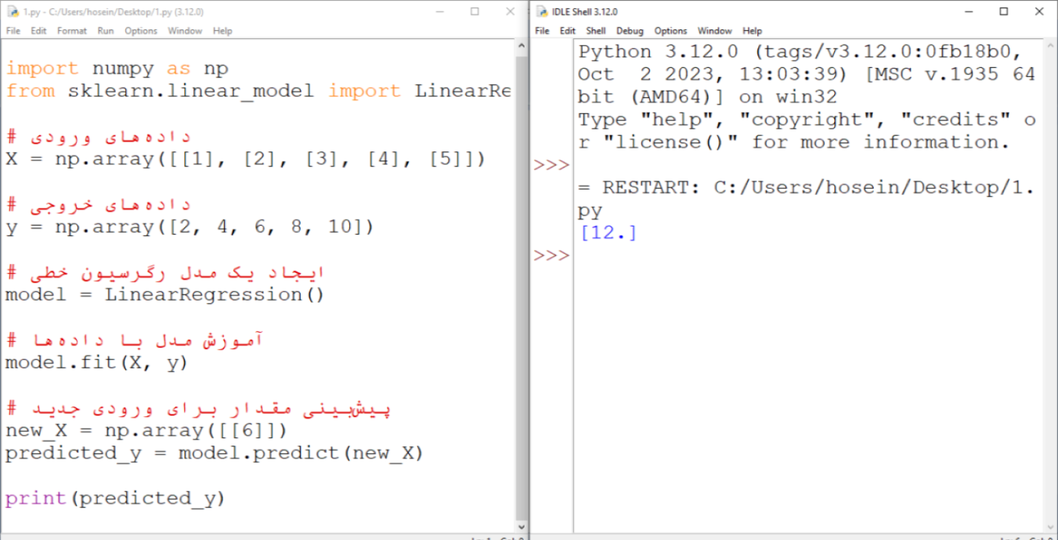
numpy

Slide 19

SciPy
یکی از این کتابخانه‌ها، SciPy، برای محاسبات علمی و فنی بسیار مفید است. این کتابخانه شامل انواع الگوریتم‌های بهینه‌سازی است که می‌توانید برای حل مسائل بهینه‌سازی در حوزه‌های مختلف مانند مهندسی، اقتصاد، مدیریت و غیره استفاده کنید. همچنین، SciPy امکان انتگرال‌گیری عددی و تجزیه‌وتحلیل تابع‌های ریاضی را نیز فراهم می‌کند این کتابخانه با استفاده از NumPy ساخته شده و به عنوان یکی از ابزارهای کلیدی در حوزه هوش مصنوعی و یادگیری ماشین شناخته می‌شود.
یک مثال ساده از استفاده از SciPy برای آوزش (optimization)، بهینه‌سازی تابع معادله‌ی کوادراتیک را در نظر بگیرید. در این مثال، ما می‌خواهیم مقدار کمینه تابع زیر را پیدا کنیم:
[ f(x) = x^2 + 5x + 6 ]
برای این منظور، از تابع minimize_scalar در SciPy استفاده می‌کنیم. کد زیر نمونه‌ای از این عملیات را نشان می‌دهد:

Slide 20
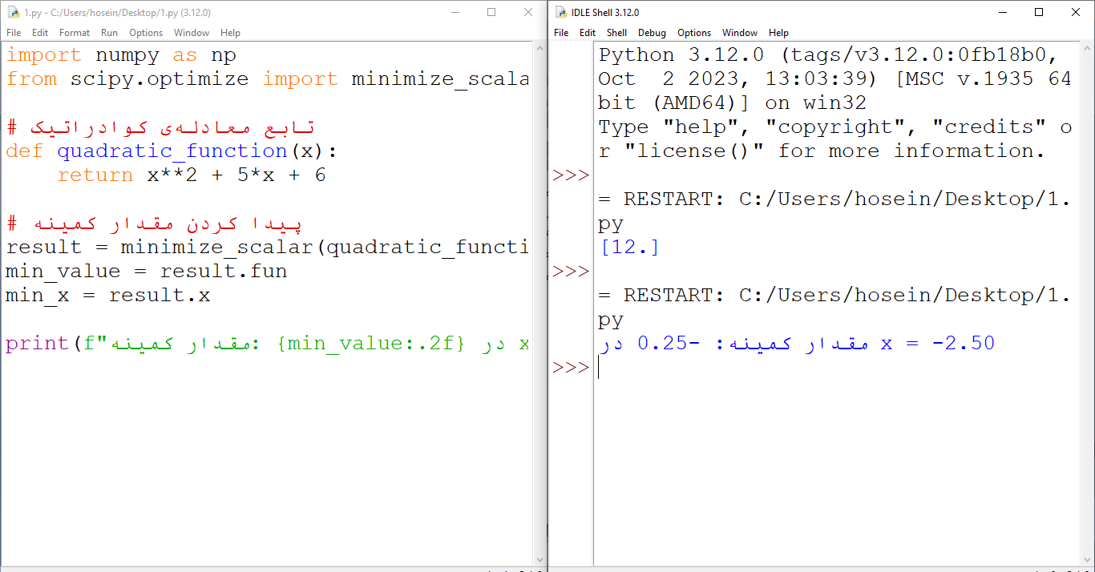

Slide 21

Scikit-Learn
Scikit-Learn یک کتابخانه متن‌باز برای یادگیری ماشین در زبان پایتون است. این کتابخانه برای اجرای الگوریتم‌های یادگیری ماشین طراحی شده است و ابزارهای مختلفی برای پیش‌پردازش داده، انتخاب مدل، ارزیابی مدل، و تنظیم پارامترها فراهم می‌کند. از جمله الگوریتم‌هایی که در این کتابخانه موجود است، می‌توان به طبقه‌بندی، رگرسیون، خوشه‌بندی، جنگل‌های تصادفی و الگوریتم‌های ارتقا شیب اشاره کرد. Scikit-Learn با کتابخانه‌های علمی معروفی مانند NumPy و SciPy هماهنگی دارد و ابزارهای مفیدی برای تسهیل استفاده از الگوریتم‌های یادگیری ماشین فراهم می‌کند.
حالا بیایید با یک مثال ساده از استفاده از Scikit-Learn برای آموزش یک مدل طبقه‌بندی آشنا شویم. فرض کنید می‌خواهیم یک مدل ساده SVM (ماشین بردار پشتیبان) را با استفاده از این کتابخانه آموزش دهیم. در این مثال، ما داده‌هایی را داریم که دارای دو ویژگی هستند و باید آن‌ها را به دو دسته‌ی مختلف (برچسب‌ها) تقسیم کنیم. کد زیر نمونه‌ای از این عملیات را نشان می‌دهد:

Slide 22
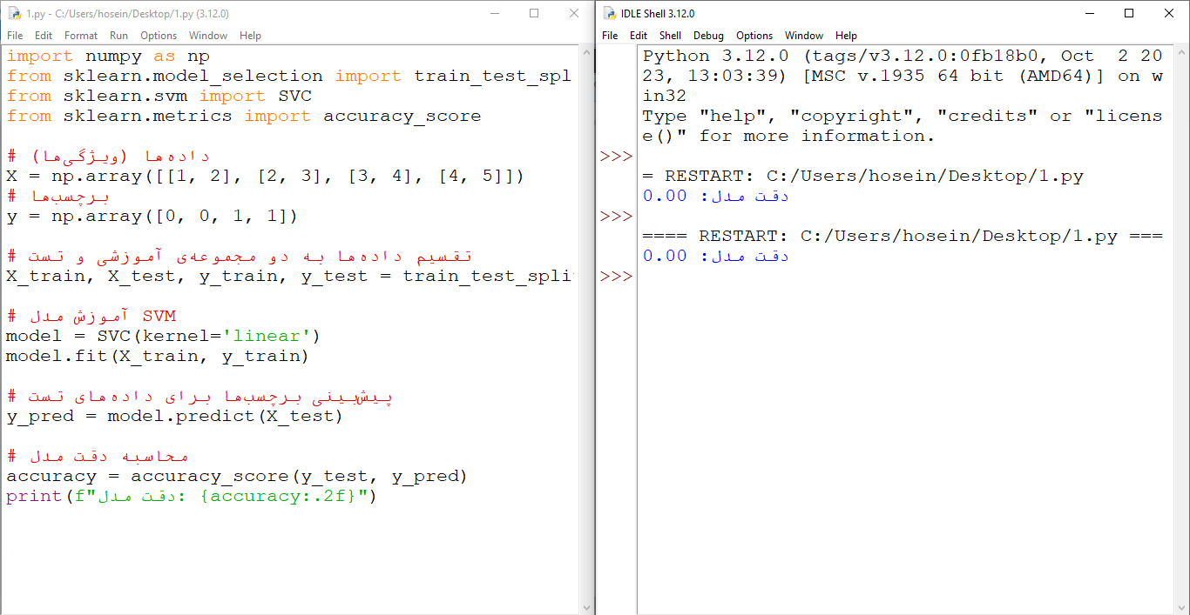
Scikit-Learn

Slide 23
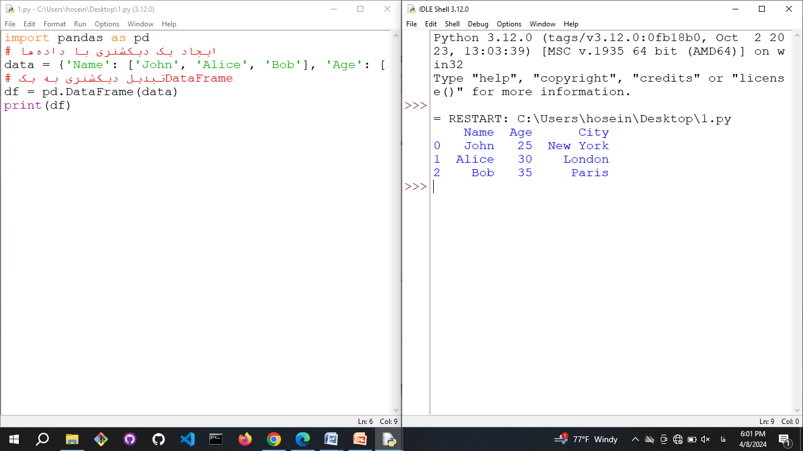
Pandas:
این کتابخانه برای دست‌کاری و تجزیه‌وتحلیل داده‌ها بسیار قدرتمند است.

Slide 24
Matplotlib و Seaborn: این دو کتابخانه برای مصورسازی داده‌ها و رسم نمودارها مورد استفاده قرار می‌گیرند. TensorFlow و Keras: این کتابخانه‌ها برای یادگیری عمیق و پیاده‌سازی شبکه‌های عصبی مورد استفاده قرار می‌گیرند.

Slide 25
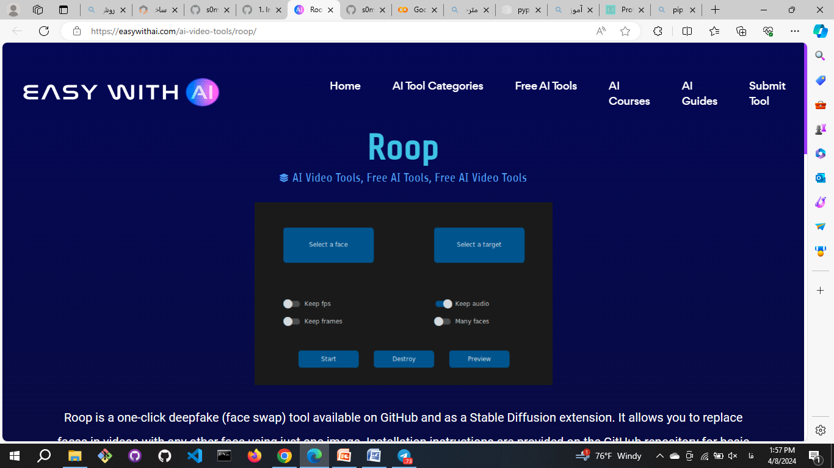
roop

Slide 26
